Slide 1
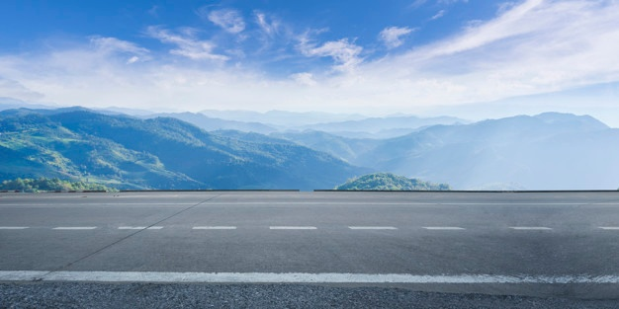
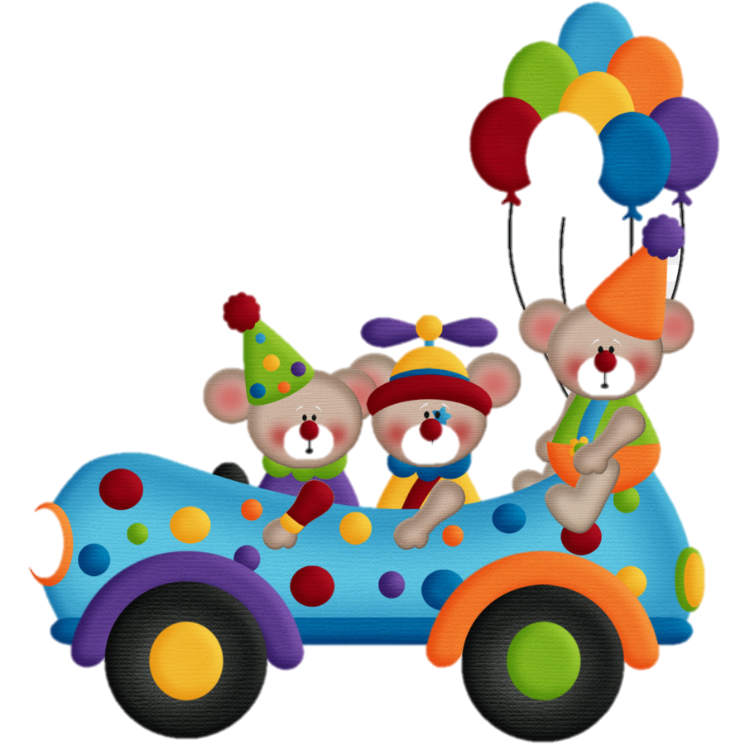
আজকের ক্লাসে সবাইকে স্বাগতম.............

Slide 2
পরিচিতি
শিক্ষক পরিচিতি
পাঠ পরিচিতি
শ্রেণিঃচতুর্থ
বিষয়ঃপ্রাথমিক বিজ্ঞান
অধ্যায়: ৬ (পদার্থ)
পাঠ শিরোনামঃবায়ু কী?বায়ুর বৈশিষ্ট্য
পাঠ্যাংশঃআমরা বায়ু থেকে............বায়ুর ওজন আছে
সম্পী পোদ্দার
সহকারি শিক্ষক
দেবভোগ সপ্রাবি
সদর, নড়াইল।

Slide 3
শিখনফল
১৬.২.3: বায়ুর ওজন আছে,জায়গা দখল করে ও বল প্রয়োগে বাধা প্রদান করে-বায়ুর বৈশিষ্ট্যগুলো প্রমাণ করতে পারবে।
16.3.1: বায়ু যে পদার্থ তা পরীক্ষার সাহায্যে প্রমাণ করতে পারবে।

Slide 4
আবেগ সৃষ্টি

Slide 5
তোমরা বায়ু কী কী ভাবে অনুভব করো?
এসো কিছু ছবি দেখি।
বাতাসে কাপড় ওড়ে ও গাছের পাতা নড়ে

Slide 6
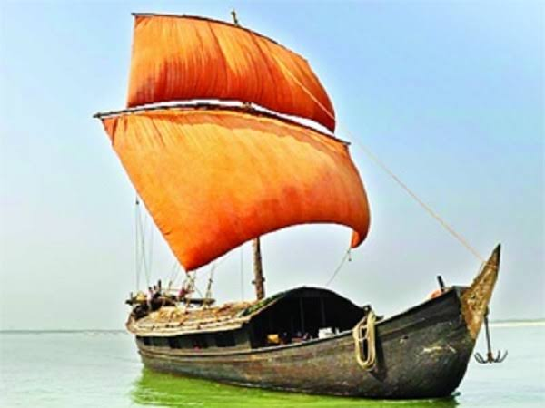
এসো কিছু ছবি দেখি।
পাল তোলা নৌকা
বায়ূ পূর্ণ বল
বায়ূ পূর্ণ বেলুন

Slide 7
পাঠ ঘোষণা
আজকেরপাঠঃ বায়ু কি?বায়ুর বৈশিষ্ট্য

Slide 9
পরীক্ষনটি মনোযোগ সহকারে দেখ

Slide 11
কাজ
বায়ু যে জায়গা দখল করে সে পরীক্ষাটি নিজে নিজে করবে এবং খাতায় ফলাফল লিখে রাখবে।

Slide 12
সারসংক্ষেপঃ
পদার্থের ওজন আছে,জায়গা দখল করে তা আমরা পরীক্ষার মাধ্যমে জানতে পেরেছি।
বায়ু জায়গা দখল করে।
বায়ুর আয়তন আছে।
বল প্রয়োগে বাধা দেয়।

Slide 13
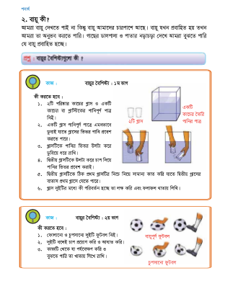
পাঠ্য বই সংযোগ
তোমরা সবাই তোমার বিজ্ঞান বইয়ের ৪৫ ও ৪৬ পৃষ্ঠা বের করো এবং নীচু স্বরে পড়।

Slide 14
মূল্যায়ন
১। বায়ু কী?
২। বায়ুর 2টি বৈশিষ্ট্য কি কি?

Slide 15
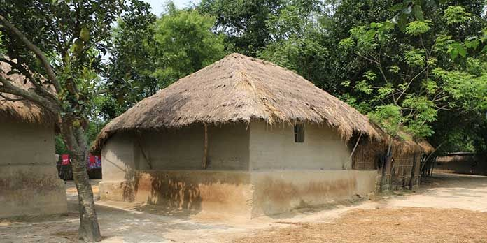
বাড়ির কাজ
বায়ু যে একটি পদার্থ তা পরীক্ষার সাহায্যে প্রমান করে খাতায় লিখবে।

Slide 16
আজকের মত বিদায়, সবাই ভালো থাকো.............

